Slide 1
Разработчик ПО

Slide 2
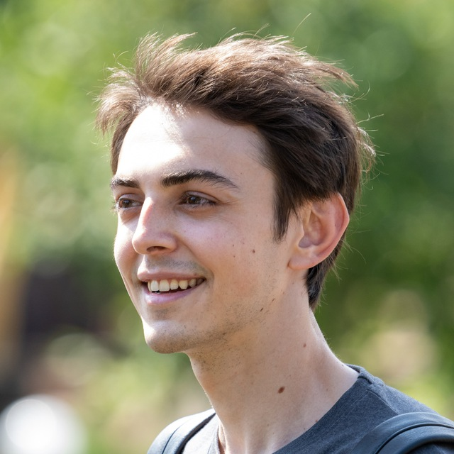
6 лет работы в Рексофт
Ведущий инженер разработчик
Notes:
Для того чтобы выглядеть более убедительным, представлюсь. Меня зовут Роман, работаю я в компании рексофт уже 6 лет. Большую часть из которых мне приходится заниматсья созданием, контролем и поддержкой архитектуры проекта. Но как понять что у меня это получается? Как оценить качество архитектуры?

Slide 3
1960
Notes:
In 1960 nobody knew what a programmer was. How many programmers were? A few thousand. What about 1950? A few hundred. And when was there just one? 1946

Slide 4
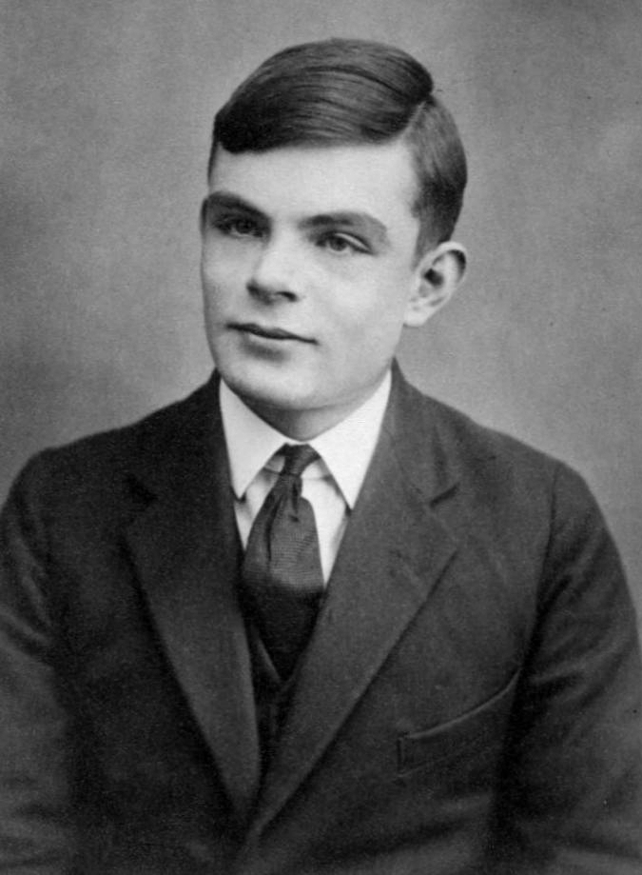
Alan Turing
Notes:
Alan Turing. He is a first programmer to program an electronic computer. He had a program to manipulate numbers, it was integers. And he wrote a program for floating point numbers. Where he needed to be to call some bits of his program and receive a result. Architecture did not allow for this, so he invented the concept of the stack. Тяжело было мужику и в частности из за этого появились и другие разработчики.
Think about it, there was a moment in time when there was only one programmer in the world. But how many there are today?

Slide 5
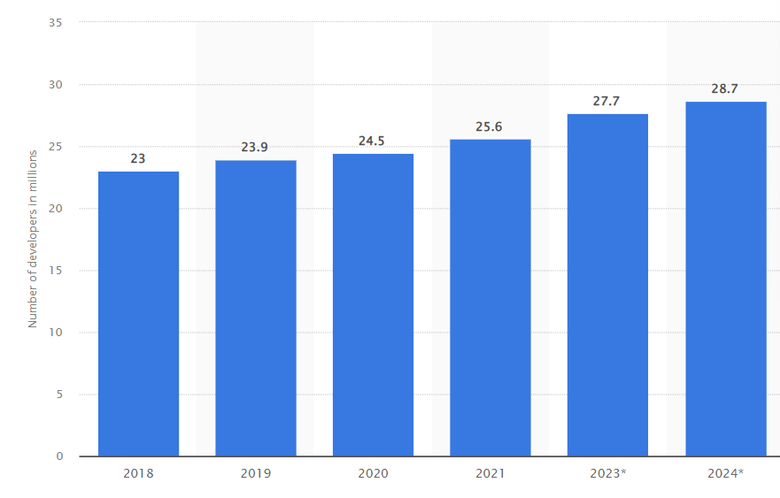
1960
Notes:
Think about it, there was a moment in time when there was only one programmer in the world. But how many there are today? log_a(2). Увеличивается на 3~5 лет. If that is true, every five years the amount of under experienced developers doubles. Core direction of developers activity is increasing labor performance. The reason behind this is constantly increasing demand. As a side effect - it also increasing the amount of technologies around as. There are many devices.
Computers are now cheap (in majority) and so they are everywhere.

Slide 6
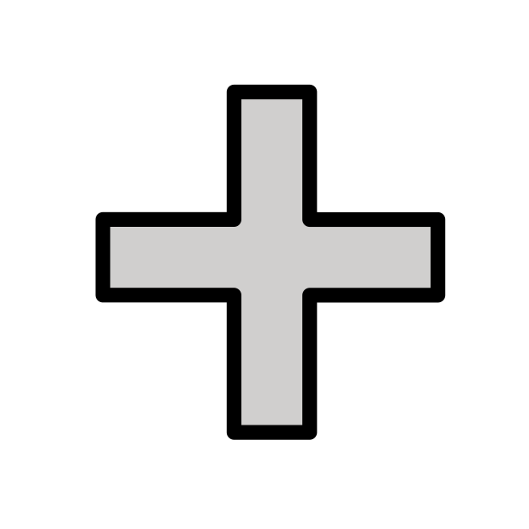


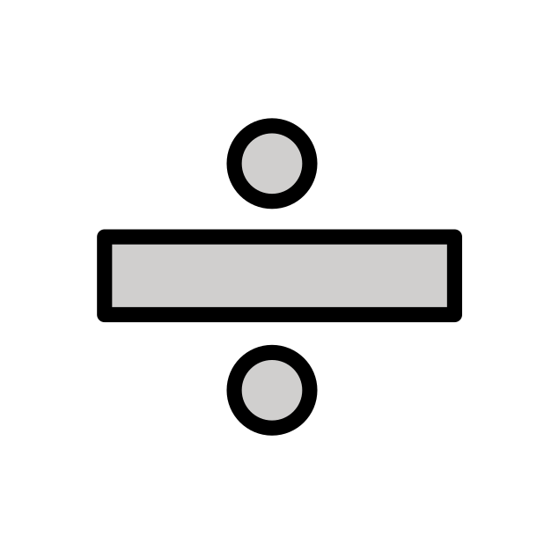
ПОВЕДЕНИЕ
Notes:
Every software system provides two different values to the stakeholders: behavior and structure. Software developers are responsible for ensuring that both those values remain high. Unfortunately, they often focus on one to the exclusion of the other. Even more unfortunately, they often focus on the lesser of the two values, leaving the software system eventually valueless.
The first value of software is its behavior. Programmers are hired to make machines behave in a way that makes or saves money for the stakeholders. We do this by helping the stakeholders develop a functional specification, or requirements document. Then we write the code that causes the stakeholder’s machines to satisfy those requirements. When the machine violates those requirements, programmers get their debuggers out and fix the problem.

Slide 7


ЭФФЕКТ
Notes:
Наблюдаемое поведение
Не важно каким образом оно реализовано (парадигма, стек или язык)
Приносит ли оно деньги, доставляет ли оно ценность

Slide 8

ЭФФЕКТ
Notes:
Отсюда следует что любое отклонение от заданного курса приводит к нарушению указанной ценности
Из за этого заводятся задачи со специальным типом (баги) и специалисты QA
Часто забывают про вторую сторону ПО – структур, она же архитектура, она же дизайн

Slide 9
Производительность труда
Notes:
Большинство продуктов призваны увеличивать производительность труда. Дать определение

Slide 10
Производительность труда
Высокий спрос
Notes:
On the surface this leads for stakeholders to make more money, thus expanding their business allowing for more projects to evolve and increasing demand for programmers.

Slide 11
Производительность труда
Высокий спрос
Низкая квалификация
Notes:
High demand and low experience turns out to be bad mixture.
Высокий спрос не всегда получается удовлетворить, законы спроса и предложения по всей видимости работают не очень хорошо.
Привести пример банковского проекта. Дурные деньги.

Slide 12
ТЕХНОЛОГИИ
Notes:
Низкая квалификация и простота языковой технологии порождают огромное кол-во фреймворков и библиотек с не самой лучшей структурой, на примерах воспитывая разработчика в неверном русле.

Slide 13
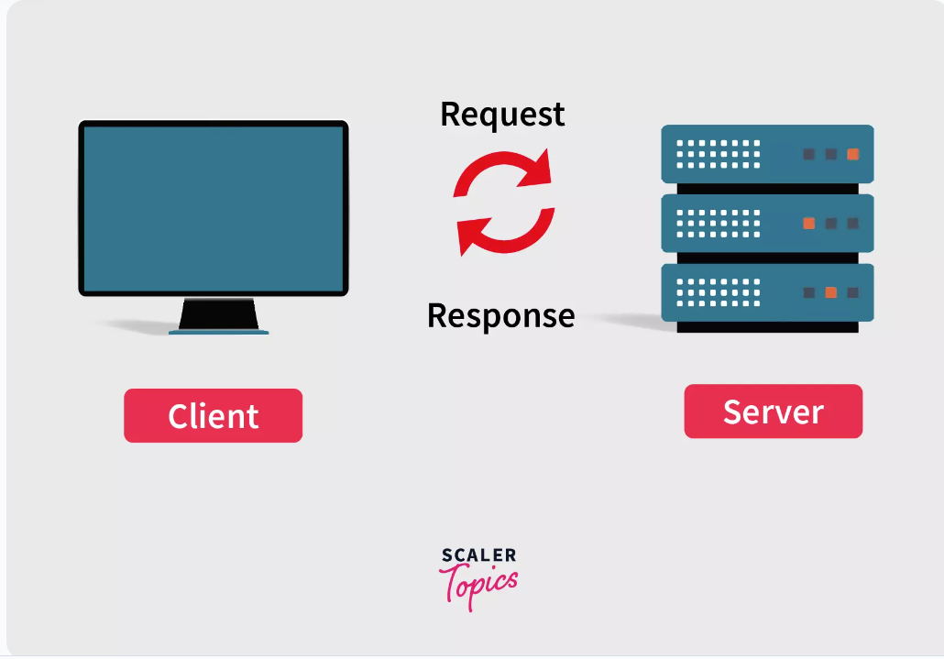
Notes:
Each, solve completely different tasks because the environment and purposes are different.

Slide 14
Notes:
Server, solves other problems. For example by being stable and reliable. By providing different data constraints maintaining integrity

Slide 15

Notes:
Usually, there are more clients than servers, so different scaling strategies might be used, which again, bring complexities in to the game.

Slide 16
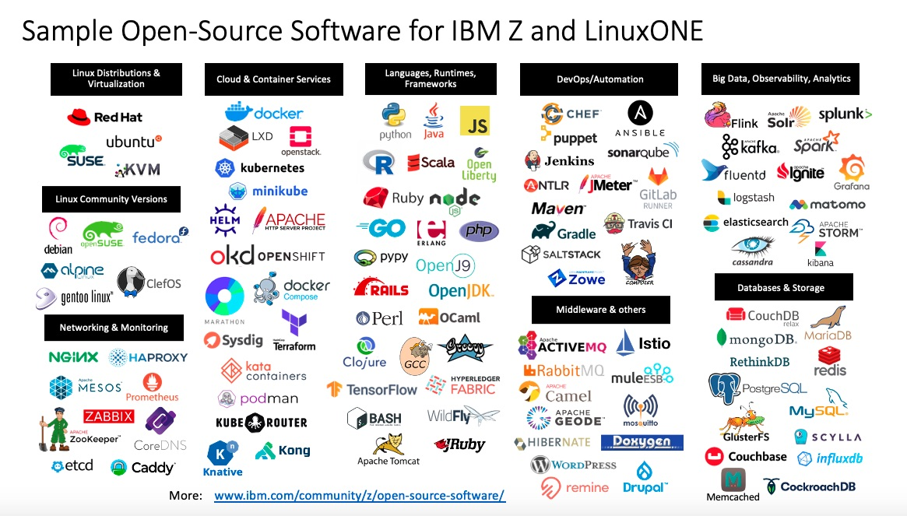
Notes:
Это требует построение распределенных систем, дополнительной аркестрации и общего управления, балансировки нагрузки, импелементации стратегий разрешения сбоев как на аппаратном, так и на программных уровнях. Построения процессов непрерывной разработки, сборки и поставки артефактов сборки, профилирования нагрузки

Slide 17
Notes:
Client applications should provide smooth, responsive and adaptive experience. Often time restricted by hardware capabilities (hard to update, low on recourses, battery restrictions)

Slide 18

Notes:
Мы не имеем контроля над аппаратным обеспечением. Приходится работать в разрезе широкой выборки устройств, это застравляет более грамотно проектировать распределение нагрузки в системе. Не блокировать основной поток для предоставления гладкого, динамичного интерфейса. Адаптивность (разные форматы отображения, не только размер экрана, но и форма, цветопередача и плотность пикселей, разные парадигмы поведения в зависимости от выбранной платформы). Доступность. Web 3.0 интеграции с различными сенсорами, оффлайн режим. Оптимизация загрузки приложения, SEO оптимизации, аналитика.

Slide 19
WEB vs NATIVE
Notes:
There are two major groups of apps: * Native applications * Web applications
There are a lot of platforms around us and we as developers must create software which is able to run on most if not on all of them fluently. But it is usually hard to separately develop programs for each and every case.

Slide 20
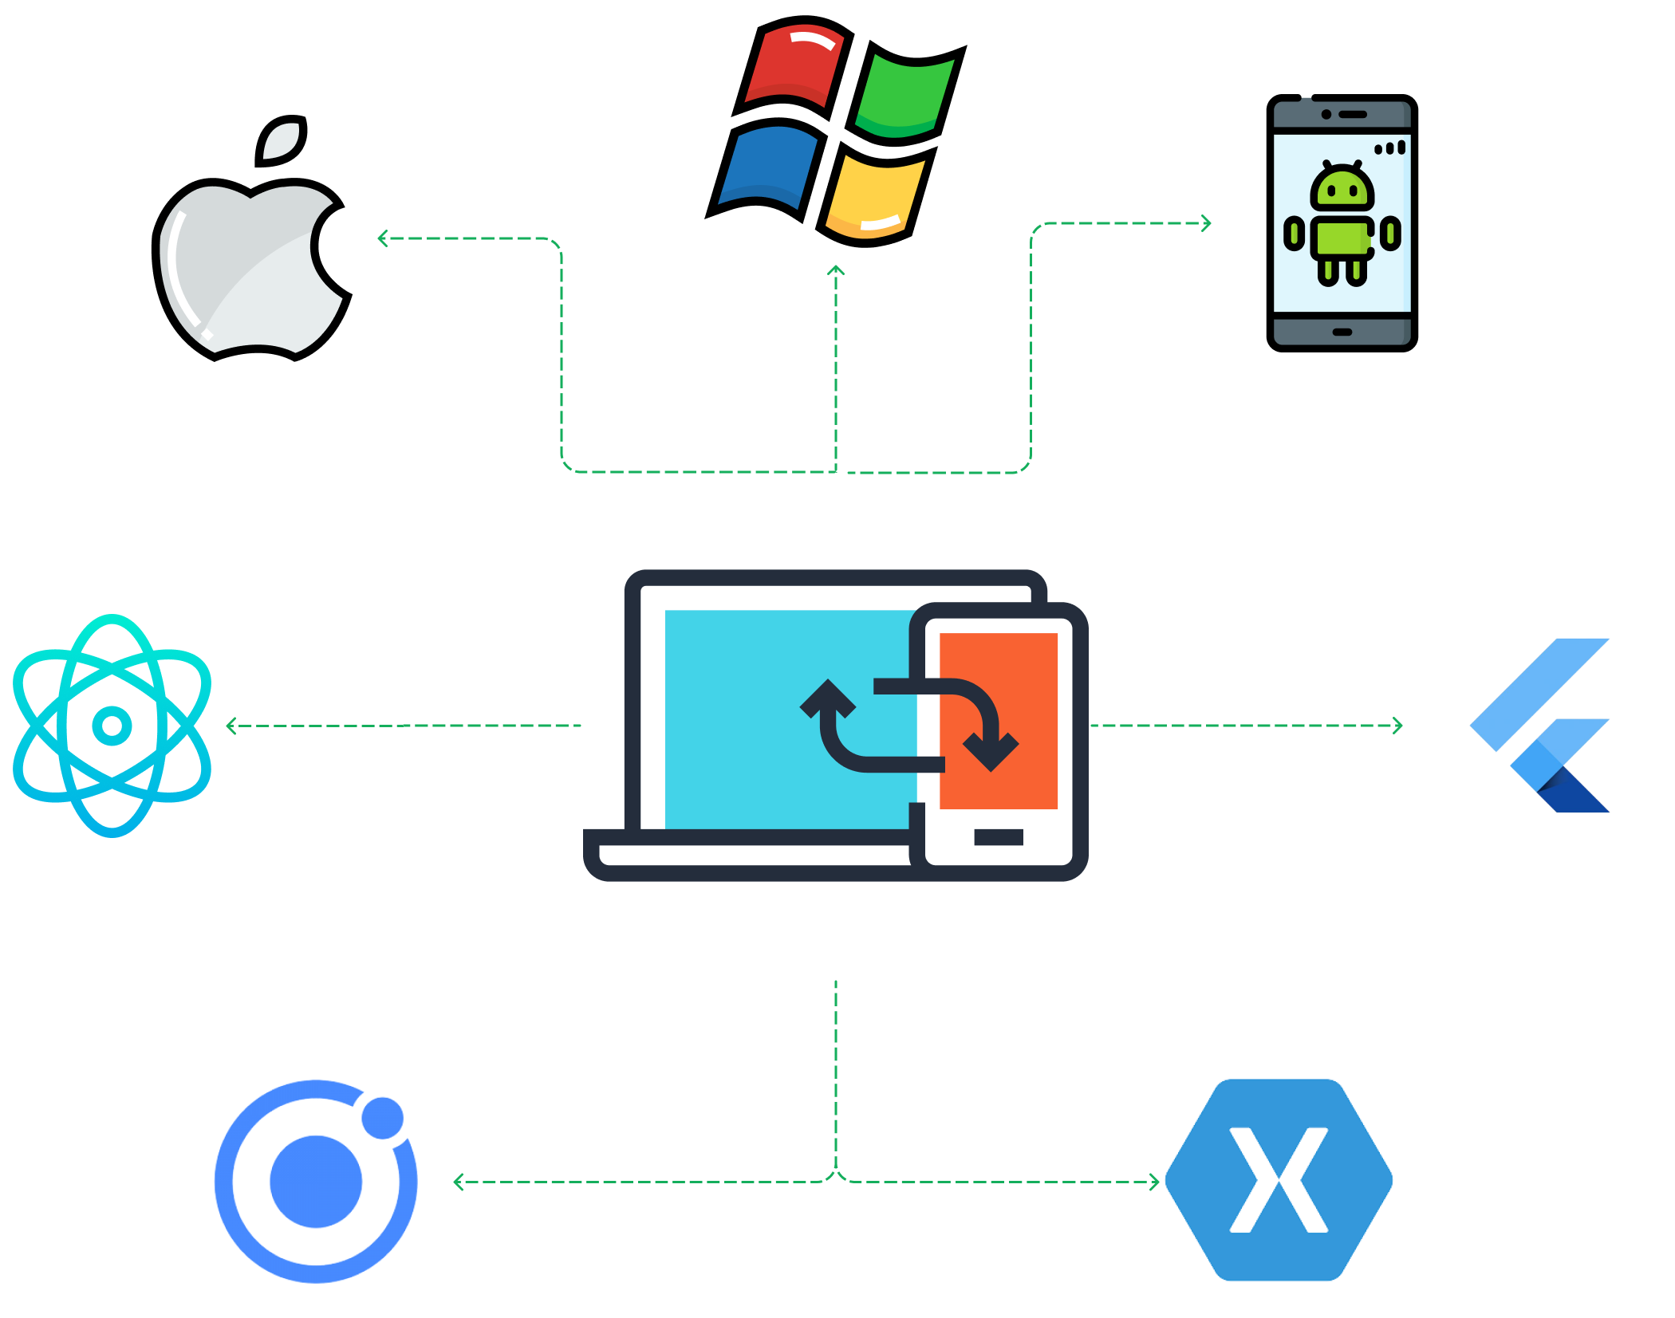
Notes:
For that, cross-platform technologies are used.

Slide 21
Производительность труда
Высокий спрос
Низкая квалификация
Notes:
Такое разнообразие порождает высокий спрос и низкая квалификация специалистов (сюрприз)
Некоторые из современных языков прог. Позволяют игнорировать ограничения формальной системы (представьте деление на ноль)

Slide 22
ПОВЕДЕНИЕ

Slide 23
ПОВЕДЕНИЕ
Client-side web framework

Slide 24
ПОВЕДЕНИЕ
Client-side web framework

Slide 25
ПОВЕДЕНИЕ
Client-side web framework
Client-side native framework

Slide 26
ПОВЕДЕНИЕ
Client-side web framework
Client-side native framework
Client-side cross-platform framework

Slide 27
ПОВЕДЕНИЕ
Client-side web framework
Client-side native framework
Client-side cross-platform framework
Server-side framework

Slide 28
FULL-STACK
Notes:
Можно, но сложность таких проектов минимальна, как и оплата вследствии. Компании обычно пытаются таким образом сэкономить на разработчике

Slide 29
LANGUAGE / ЯЗЫК
Notes:
There are a lot of languages. But historically, the most popular one's have similar C-like syntax, so it is not that important. What is important is the type system.

Slide 30
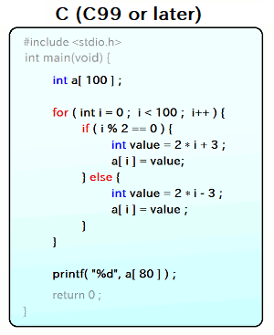

Slide 31
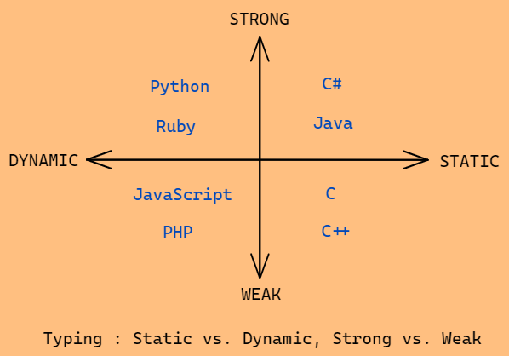
Notes:
* Static - types are determined on the phase of writing a program * Dynamic - types are determined on runtime * Weak - values of unrelated types can be substituted * Strong - only values of compatible types can be substituted
There are of course other subgroups like (nominal or structural types, type variance support, soundness, algebraic support etc.)

Slide 32
STRONG STATIC
type system
Notes:
For a lot of purposes the most popular ones are languages with static strong type system. It provides the highest protection against bugs and allows to model behavior in most precise way.

Slide 33
ПАРАДИГМА
Notes:
Процедурное программирование которое избавило от go to
ОО которое принесло объекты с изменяющимся поведением
ФП которые избавило от мутаций и сайд-эффектов, взамен отдавая алгебру
Что считать за признаки ООП парадигмы?

Slide 34
ООП
Notes:
Исторически сложилось ООП, возможно ввиду проблем с железом

Slide 35
ФП
Notes:
ФП имеет другой подход. Привести пример с банковскими операциями и двойником пользователя (нет ошибок стейта, нет миграций, упрощается механизм соблюдения целостности данных, логирования)

Slide 36
SOFTWARE
Notes:
Software — a compound word composed of “soft” and “ware.” The word “ware” means “product”; the word “soft”… Well, that’s where the second value lies. Software was invented to be “soft.” It was intended to be a way to easily change the behavior of machines. If we’d wanted the behavior of machines to be hard to change, we would have called it hardware. To fulfill its purpose, software must be soft—that is, it must be easy to change. When the stakeholders change their minds about a feature, that change should be simple and easy to make. The difficulty in making such a change should be proportional only to the change itself, and not to the state of a program. It is the reason that costs grow out of proportion to the size of the requested changes. It is the reason that the first year of development is much cheaper than the second, and the second year is much cheaper than the third. From the stakeholders’ point of view, they are simply providing a stream of changes of roughly similar scope. From the developers’ point of view, the stakeholders are giving them a stream of jigsaw puzzle pieces that they must fit into a puzzle of ever-increasing complexity. Each new request is harder to fit than the last, because the shape of the system does not match the shape of the request. Software developers often feel as if they are forced to jam square pegs into round holes. The problem, of course, is the architecture of the system. The more this architecture prefers one shape over another, the more likely new features will be harder and harder to fit into that structure.

Slide 37
SOFTWARE
HARDWARE
Notes:
Software — a compound word composed of “soft” and “ware.” The word “ware” means “product”; the word “soft”… Well, that’s where the second value lies. Software was invented to be “soft.” It was intended to be a way to easily change the behavior of machines. If we’d wanted the behavior of machines to be hard to change, we would have called it hardware. To fulfill its purpose, software must be soft—that is, it must be easy to change. When the stakeholders change their minds about a feature, that change should be simple and easy to make. The difficulty in making such a change should be proportional only to the change itself, and not to the state of a program. It is the reason that costs grow out of proportion to the size of the requested changes. It is the reason that the first year of development is much cheaper than the second, and the second year is much cheaper than the third. From the stakeholders’ point of view, they are simply providing a stream of changes of roughly similar scope. From the developers’ point of view, the stakeholders are giving them a stream of jigsaw puzzle pieces that they must fit into a puzzle of ever-increasing complexity. Each new request is harder to fit than the last, because the shape of the system does not match the shape of the request. Software developers often feel as if they are forced to jam square pegs into round holes. The problem, of course, is the architecture of the system. The more this architecture prefers one shape over another, the more likely new features will be harder and harder to fit into that structure.

Slide 38
SOFTWARE
HARDWARE
Notes:
Software — a compound word composed of “soft” and “ware.” The word “ware” means “product”; the word “soft”… Well, that’s where the second value lies. Software was invented to be “soft.” It was intended to be a way to easily change the behavior of machines. If we’d wanted the behavior of machines to be hard to change, we would have called it hardware. To fulfill its purpose, software must be soft—that is, it must be easy to change. When the stakeholders change their minds about a feature, that change should be simple and easy to make. The difficulty in making such a change should be proportional only to the change itself, and not to the state of a program. It is the reason that costs grow out of proportion to the size of the requested changes. It is the reason that the first year of development is much cheaper than the second, and the second year is much cheaper than the third. From the stakeholders’ point of view, they are simply providing a stream of changes of roughly similar scope. From the developers’ point of view, the stakeholders are giving them a stream of jigsaw puzzle pieces that they must fit into a puzzle of ever-increasing complexity. Each new request is harder to fit than the last, because the shape of the system does not match the shape of the request. Software developers often feel as if they are forced to jam square pegs into round holes. The problem, of course, is the architecture of the system. The more this architecture prefers one shape over another, the more likely new features will be harder and harder to fit into that structure.

Slide 39



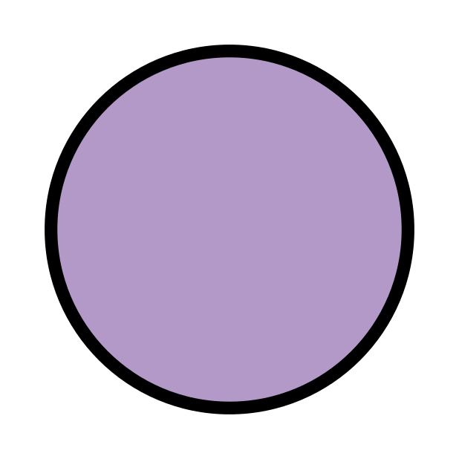
СТРУКТУРА

Slide 40

ПОВЕДЕНИЕ
СТРУКТУРА
Notes:
любая программа обладающая поведением, также содержит в себе и структуру

Slide 41
СТРУКТУРА_0
ПОВЕДЕНИЕ
СТРУКТУРА_1
СТРУКТУРА_2
Notes:
может быть реализовано с использованием совершено разных структур

Slide 42
СТРУКТУРА_0
ПОВЕДЕНИЕ
СТРУКТУРА_1
СТРУКТУРА_2
Notes:
Но что заставляет квалифицированных инженеров отдавать предпочтения одному дизайну, игнорируя другие?

Slide 43
ЭФФЕКТ
Производительность труда
Notes:
Эффект структуры, архитектуры или дизайна прямое влияние на производительность труда

Slide 44
ПРАВИЛЬНАЯ СТРУКТУРА
Ускорять и не противоречить
Notes:
поведения

Slide 45
НЕПРАВИЛЬНАЯ СТРУКТУРА
Замедлять и блокировать
Notes:
Разработку и новые требования

Slide 46
ПОВТОРИМ
Notes:
Программа состоит из двух ценностей
Поведение увеличивает производительность труда заказчика
Структура увеличивает производительность труда инженера
Для изучения поведенческой ценности необходимы технологии
Но что же требуется для структуры?

Slide 47
ДОЛЖНОСТИ
Notes:
Основных должностей всего 3

Slide 48
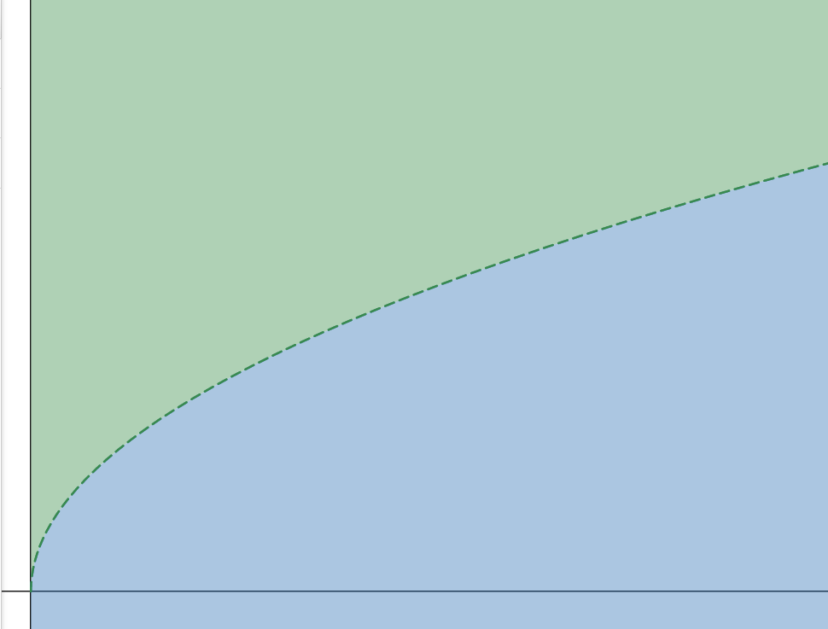

Slide 49
ПОВЕДЕНИЕ
СТРУКТУРА

Slide 50
ПОВЕДЕНИЕ
СТРУКТУРА
Notes:
Основная задача это имплементация функционала, в основном рутинная работа, но важная

Slide 51
ПОВЕДЕНИЕ
СТРУКТУРА
Notes:
Баланс между рутинной работой и проектированием системы. Начинаются подмешиваться более комплесные, кросс-системные функциональности требующие под собой внимательного подхода к структуре

Slide 52
ПОВЕДЕНИЕ
СТРУКТУРА
Notes:
Подавляющее бол-во задач направлены на изменение структуры программы, оставшиеся задачи зачастую представляют из себя максимально нетипичные и нетривиальные задачи, с которыми не смогут в должные сроки справиться младший разработчик

Slide 53
SOFTWARE
Notes:
Программная среда меняется с удивительной частотой. Это выражается в быстром росте числа технологий и частом смещении стэка

Slide 54
СТРУКТУРА
Notes:
Книги и еще раз книги

Slide 55

СТРУКТУРА

Slide 56

СТРУКТУРА

Slide 57


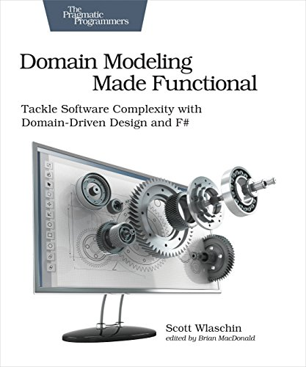
СТРУКТУРА

Slide 58

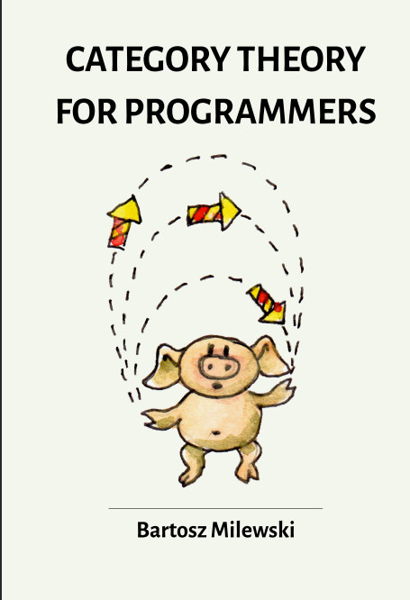

СТРУКТУРА

Slide 59




СТРУКТУРА

Slide 60
АРХИТЕКТУРЫ
Notes:
Архитектуры, паттерны, принципы

Slide 61
АРХИТЕКТУРЫ
ПАТТЕРНЫ

Slide 62
АРХИТЕКТУРЫ
ПАТТЕРНЫ
ПРИНЦИПЫ

Slide 63
ПОВЕДЕНИЕ
СТРУКТУРА
Notes:
Ожидание работадателя

Slide 64
ПОВЫШЕНИЕ

Slide 65
МАТРИЦА
Notes:
Компания определяет требуемые компетенции для роста специалистов

Slide 66
ПРОЕКТ
Notes:
В рамках проекта тим лид должен обучать сотрудников

Slide 67
ДОМАШНЯЯ РАБОТА
Notes:
Технологии меняются часто, необходимо постоянное развитие для поддержки конкурентоспособности

Slide 68
ИНСТРУМЕНТЫ

Slide 69


Slide 70


Slide 71


Slide 72
SOFT SKILLS

